Slide 1

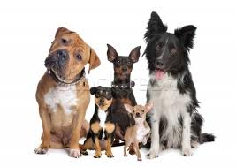
Мы в ответе за тех,
кого приручили.

Slide 2
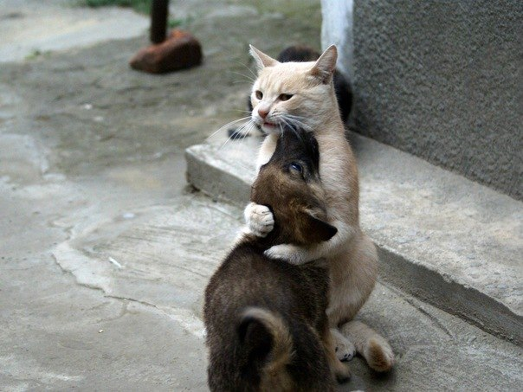
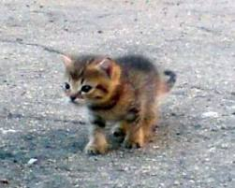
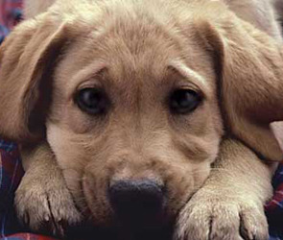
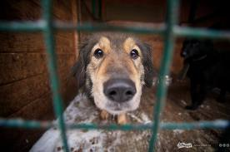
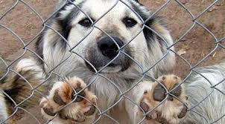

Slide 3
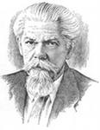
С.И. Ожегов
«Приручить значит сделать ручным, послушным».

Slide 4
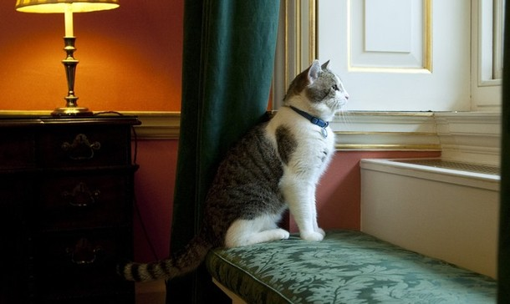

Slide 5
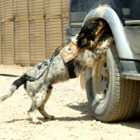
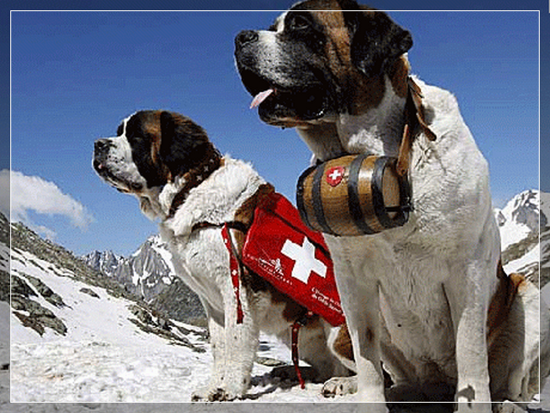
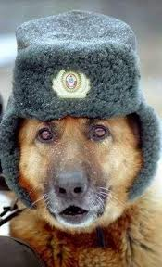
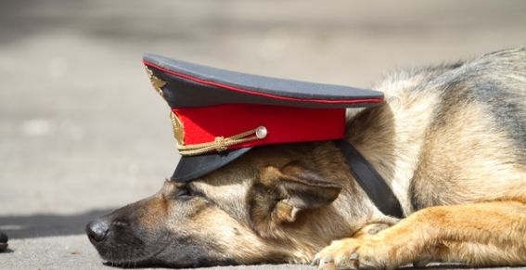
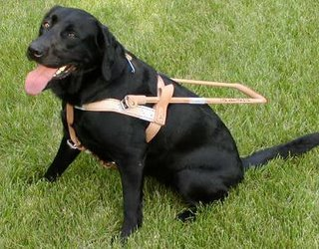
Служебные собаки

Slide 6
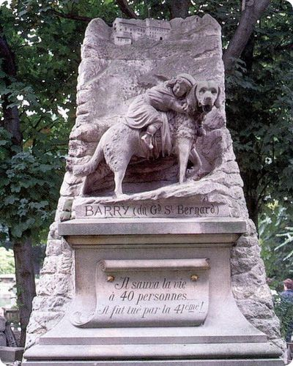
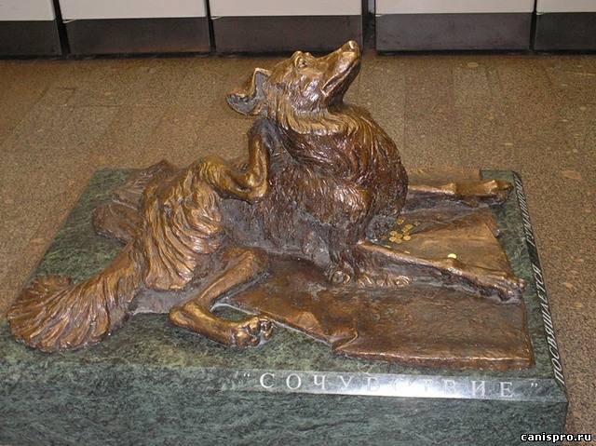
Памятники собакам

Slide 8
Рассказ «кусака»
« … Кусака долго металась по следам уехавших людей, добежала до станции и – промокшая, грязная – вернулась на дачу. …Наступила ночь.
… собака жалобно и громко завыла. Звенящей, острой, как отчаяние, нотой ворвался этот вой в монотонный, угрюмо покорный шум дождя, прорезал тьму и, замирая, понесся над темным и обнаженным полем.
Собака выла – ровно, настойчиво и безнадежно спокойно. И тому, кто слышал этот вой, казалось, что это стонет и рвется к свету сама беспросветно-темная ночь, и хотелось в тепло, к яркому огню, к любящему … сердцу.
Собака выла…»

Slide 9
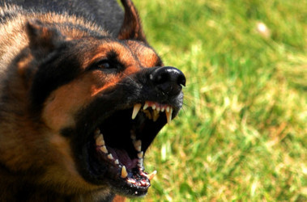
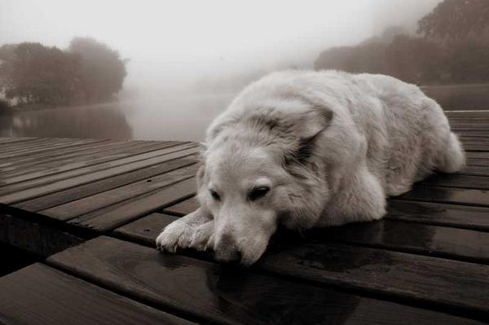
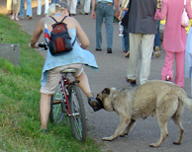

Slide 10
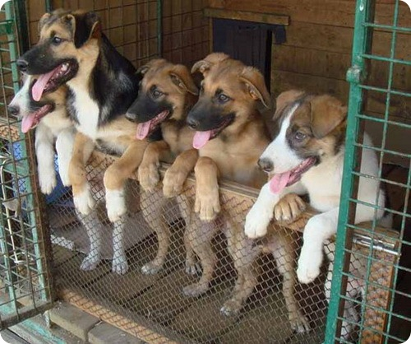
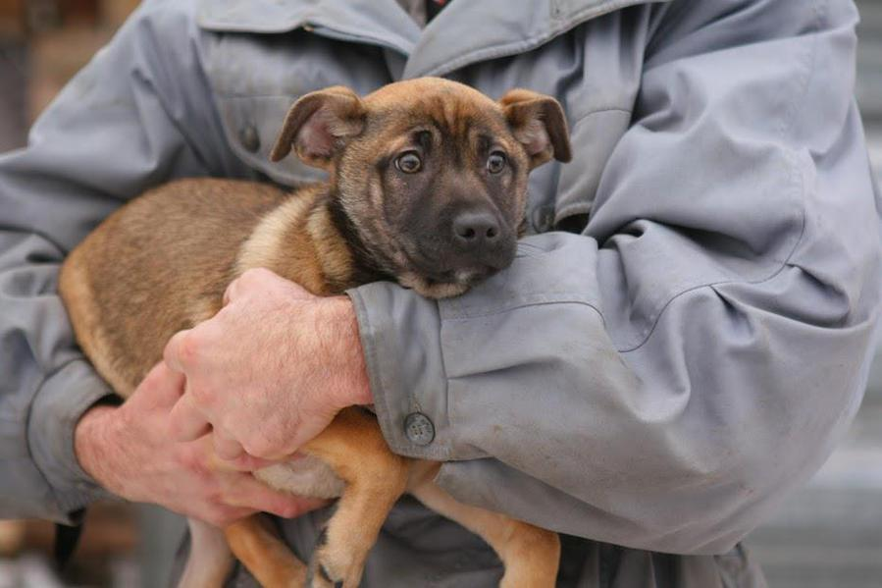

Slide 11
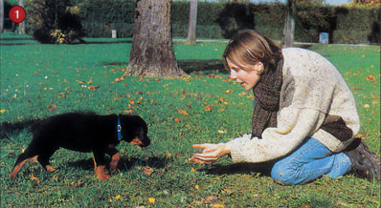
Беспомощный, щенок худой скулил у моего порога
Я принесла его домой, дала ему поесть немного.
Хотела отнести назад, но сердце ёкнуло несмело,
Поймала я собачий взгляд, и молнией пронзило тело. Наверно правду говорят: «Ты друга за версту узнаешь
Один лишь только нужен взгляд и ты поверишь и оттаешь». «Ну что ж дружок? Уговорил»,- прижав его, я прошептала.
А он от радости скулил. Собачье сердце ликовало.

Slide 12


Slide 14




Спасибо за внимание!

